Slide 1
TIN HỌC LỚP 5
CHỦ ĐỀ 4 – THẾ GIỚI LOGO
Bài 1: Những gì em đã biết (Tiết 3+4)

Slide 2
Mục tiêu
1. Rèn kỹ năng sử dụng các câu lệnh và câu lệnh lặp;
2. Luyện tập sử dụng câu lệnh lặp điều khiển Rùa vẽ được các hình tam giác, hình vuông, đa giác năm cạnh, đa giác sáu cạnh.

Slide 3
ÔN TẬP KIẾN THỨC

Slide 4
TT | LỆNH | HÀNH ĐỘNG CỦA RÙA
1
2
3
4
5
6
7
8
9
FD m
Tiến về phía trước m bước
BK m
Lùi về phía sau m bước
RT k
Quay phải k độ
LT k
Quay trái k độ
PU
Nhấc bút, rùa không vẽ nữa
PD
Hạ bút, rùa tiếp tục vẽ
CS
Xóa màn hình, rùa về vị trí xuất phát
CLEAN
Xóa màn hình, rùa đứng im
HOME
Rùa về vị trí xuất phát

Slide 5
CẤU TRÚC CÂU LỆNH LẶP
Repeat n [<Các câu lệnh lặp lại>]
Ý nghĩa:
Rùa sẽ lặp lại n lần các lệnh đặt trong cặp dấu […]

Slide 6
CẤU TRÚC CÂU LỆNH CHỜ
Wait n
Ý nghĩa:
- Rùa tạm dừng lại n tích tắc trước khi thực hiện
các lệnh tiếp theo.
- 1 giây = 60 tích tắc.

Slide 7
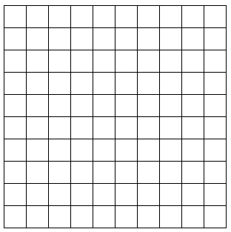
Bài 3 – SGK 86: Vẽ đường đi của Rùa vào hình dưới theo các lệnh sau. Biết rằng mỗi ô vuông trong hình có cạnh là 10 bước. Kiểm tra lại kết quả trên máy tính.
10
Các lệnh:
REPEAT 4 [FD 20 RT 90 WAIT 10]
LT 90 PU FD 10 RT 90 PD
REPEAT 4 [FD 40 LT 90 WAIT 10]

Slide 8
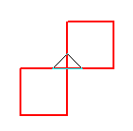
Bài 4 – SGK 86: Viết các lệnh để Rùa vẽ được hình dưới đây.
Các lệnh:
REPEAT 4 [FD 100 RT 90 WAIT 10]
LT 180
REPEAT 4 [FD 100 LT 90 WAIT 10]

Slide 9
D.
HOẠT ĐỘNG ỨNG DỤNG,
MỞ RỘNG

Slide 10
Bài B1 – SGK 86: Theo em Rùa sẽ vẽ được hình gì khi thực hiện các lệnh sau:
CÂU LỆNH | KẾT QUẢ
REPEAT 24 [FD 50 RT 15]
b. REPEAT 20 [FD 50 RT 360/120]

Slide 11
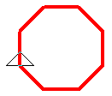
Bài B1 – SGK 86:
CÂU LỆNH | KẾT QUẢ
c. REPEAT 8 [FD 40 RT 45]
d. REPEAT 5 [FD 100 RT 144]

Slide 12
Bài B2 – SGK 86: Thêm lệnh WAIT vào vị trí phù hợp trong các câu lệnh trên để quan sát được chuyển động của Rùa.
REPEAT 24 [FD 50 WAIT 30 RT 15]
REPEAT 20 [FD 50 WAIT 30 RT 360/120]
REPEAT 8 [FD 40 WAIT 60 RT 45]
REPEAT 5 [FD 100 WAIT 60 RT 144]

Slide 13
TIN HỌC LỚP 5
Cảm ơn các em đã theo dõi bài giảng.
Hẹn gặp lại các em vào buổi học sau!

